Slide 1
Чисто классная презентация
Козявина.С

Slide 2
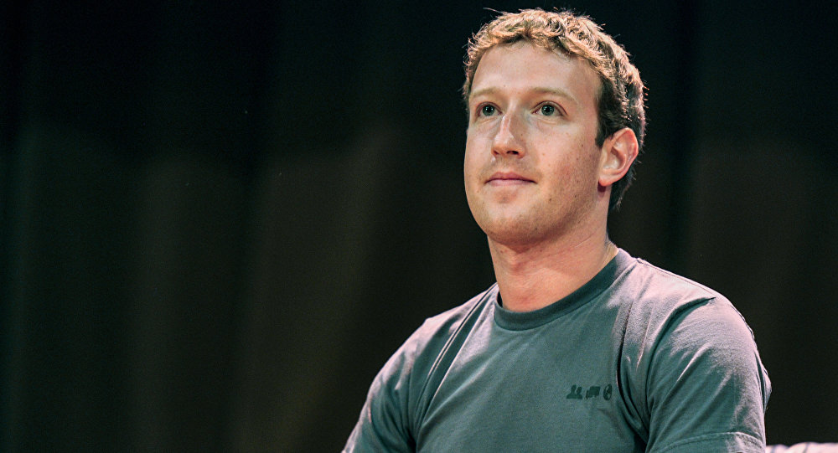
Основатель самой популярной социальной сети в мире

Slide 3
Одна из важнейших частей компьютера, преобразующих содержимое компьютера в графический образ

Slide 4
Как называется накопитель информации компьютера?

Slide 5
Человек который пишет исходный код

Slide 6
Главная часть компьютера, которая выполняет все вычисления

Slide 7
Как называется блок в котором хранятся все части компьютера?

Slide 8

Логотип чьей компании изображен ниже?

Slide 9

Расширение файла установщика на ПК

Slide 10

Кнопка открывающая меню пуск, которая находится на рабочем столе (Название)

Slide 11
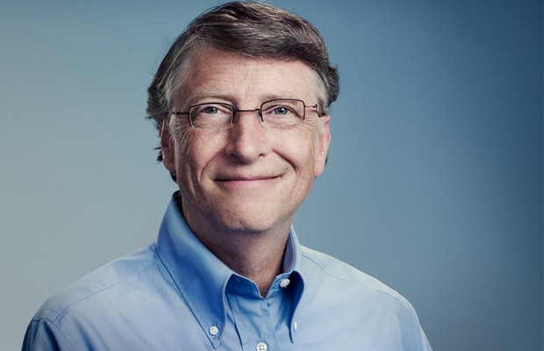
Создатель самой популярной ОС в мире

Slide 12
Программа которая специализируется на выявление и борьбы с вредоносными программами

Slide 13
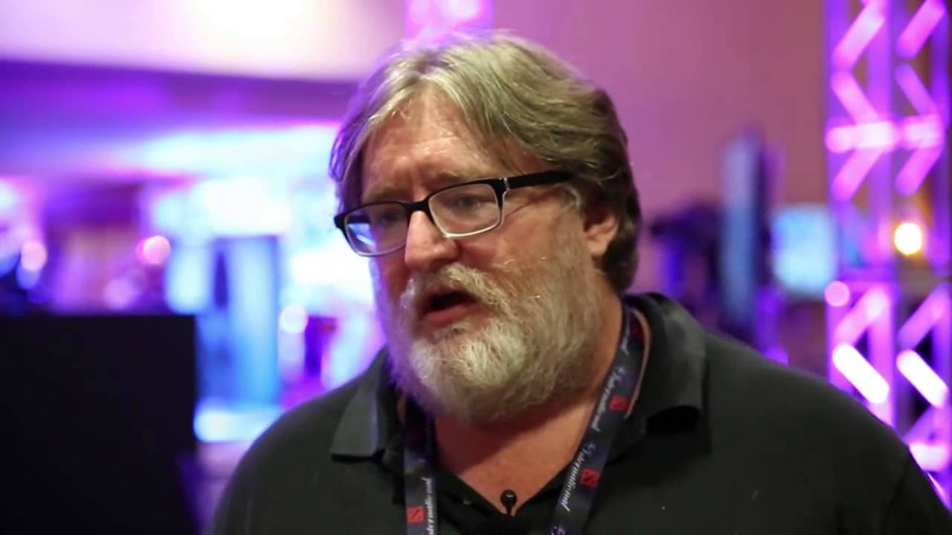
Как зовут основателя компании “Valve”?

Slide 14
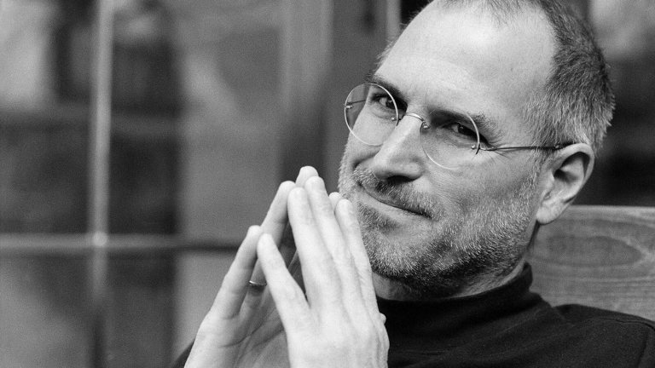
Основатель компании “Apple”

Slide 15

Логотип чего изображен выше?

Slide 16
Программа осуществляющая выход в просторы интернета

